Slide 1
파트릭 쥐스킨트 『향수』

Slide 2
파트릭 쥐스킨트
독일 암바흐 출생, 뮌헨 대학과 프로방스에서 역사학을 공부
아버지와 형이 저널리스트인 예술가 집안에서 태어남
대표작-『좀머 씨 이야기』 , 『향수:어느 살인자의 이야기』

Slide 3
작품 줄거리(초반)
1738년 파리에서 주인공 그르누이가 태어남
그는 어머니로부터 버림받게 되고 여러 유모의 손을 거쳐 자라게 됨
이 세상 온갖 냄새에 비상한 반응을 보이는 그는 무두장이 밑에서 일하게 됨

Slide 4
작품 줄거리(중반)
무두장이 밑에서 일하던 그는 황홀한 향기를 가진 한 여인의 목을 졸라 살해하고 그 향기를 자신의 것으로 취한다.
그 후 그는 파리의 향수 제조의 발다니의 제자로 들어간다
향수제조에 한계를 느낀 그르누이는 파리를 떠나 산속의 동굴로 감
그곳에서 그는 자신에게 냄새가 나지 않음을 깨닫고 인간 세상으로 나온다.

Slide 5
동굴에서 나온 그는 향수 도시 <그라스>로 가서 인간의 냄새를 만드는 일에 전념한다.
지상 최고의 향수를 만들기 위해 그는 동일한 방법으로 계속해서 살인을 저지른다.
25번째 목표인 세상에서 가장 매혹적인 향기를 가진 소녀를 취하고 나서 그는 체포된다.

Slide 6
작품 줄거리(후반)
그의 처형이 이루어지는 날 그는 지금껏 죽였던 여인에게서 채취한 향기로 만든 향수를 바르고 나타남
파리로 돌아가 평생을 바쳐 만든 향수를 몸에 바르고 부랑자들 틈에 섞여 든 그는 향기에 이끌린 부랑자들에게 육신이 모두 먹히면서 죽게 된다.

Slide 7
작품을 읽고 느낀 점

Slide 8
오늘의 주제 :
『채식주의자』

Slide 9
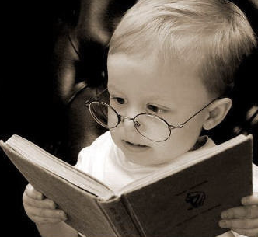
목차 :
1교시. 작가 소개
2교시. 줄거리
3교시. 읽고 난 소감

Slide 10
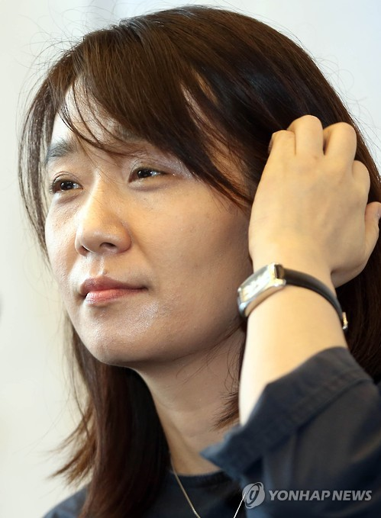
1교시. 작가 소개
작가 : 한강
출생 : 1970.11.27
등단 : 1994 서울신문 『붉은 닻』
학력 : 연세대학교 국문과 박사
특이점 : 한국 최초 *맨부커상 수상

Slide 11
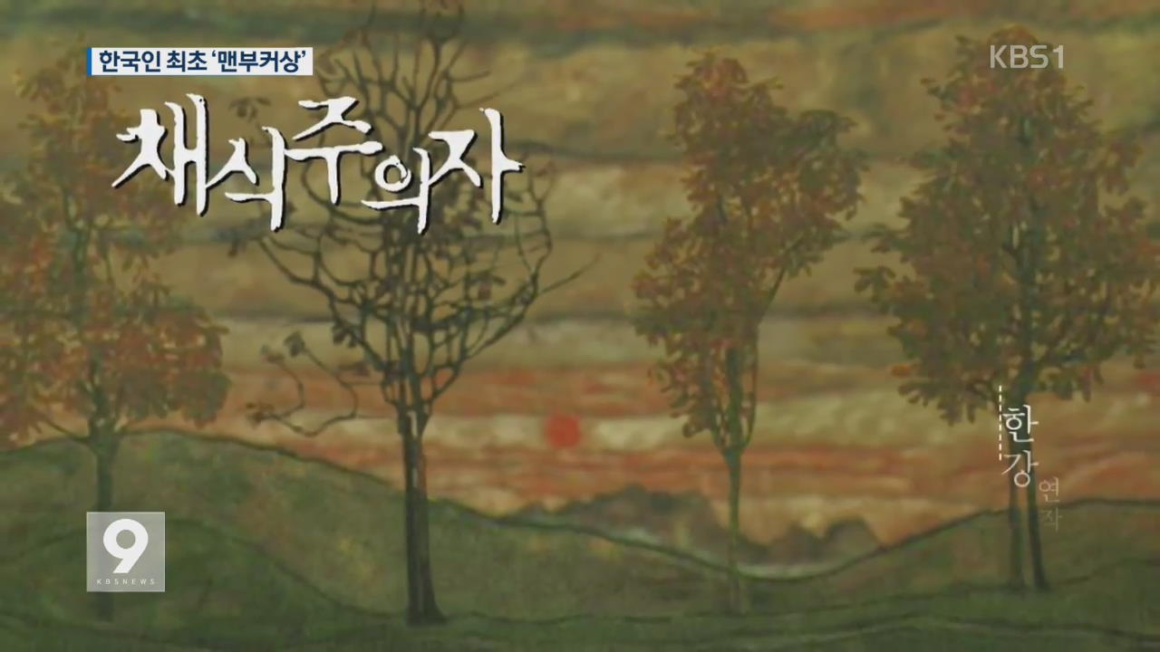
1교시. 작가 소개
맨부커상이란?
영국 최고 권위의 문학상

Slide 12
2교시. 줄거리
https://movie.naver.com/movie/bi/mi/mediaView.nhn?code=52802&mid=12199#tab
1. 채식주의자
2. 몽고반점
3. 나무 불꽃

Slide 13
2교시. 줄거리
1. 채식주의자
고기에 대한 혐오
: 주인공 영혜는 시뻘건 피가 뚝뚝 떨어지는 고깃덩어리로 가득한 곳에서 자신이 고기를 주워 먹고 있는 악몽을 꾸게 됨.

Slide 14
2교시. 줄거리
2. 몽고반점
바디페인팅 열망
: 형부는 영혜의 엉덩이에 있는 몽고반점을 자신이 생각하는 이미지를 만들기 위해 누드를 부탁. 강한 예술적 열망과 은근한 성욕으로 몽고반점에 빠지고, 결국 선을 넘음.

Slide 15
2교시. 줄거리
3. 나무불꽃
자신을 나무로 생각
: 정신병원에서 영혜는 비쩍 마른 모습으로 물구나무서기를 함. 자신을 아무것도 해치지 않고, 먹지도 않는 나무라고 믿음. 몸이 좋지 않아져 큰 병원으로 가게 됨.

Slide 16
3교시. 읽고 난 소감
영혜의 경우 본인의 욕구 해소
영혜 언니는 사회의 속박에 버팀
사회적 인습을 지키고 그 틀을 지키는 것이 옳은가?
그러나 그 행위들이 진정으로 성숙하고 좋은 삶인가?

Slide 17
수고하셨습니다.

